Slide 1
ОПАЖАЊЕ И ПАЖЊА
Дражи, чула, осети, опажаји, закони опажања, чиниоци опажања, илузије и халуцинације

Slide 2
ОПАЖАЊЕ: ПРОЦЕС И УЛОГА
Без адекватног опажања немогућ је опстанак. Опажањем упознајемо свет, сналазимо се у њему и прилагођавамо.
Опажање (перцепција) је изузетно важан психички, основни когнитивни процес на основу којег организам, посредством чулних органа, непосредно упознаје значајна својства појава и предмета у стварности (облик, боја, величина, брзина, јачина, тврдоћа итд).
Опажање је субјективни одраз, а не проста копија објективног света (попут фотографије).

Slide 3
ОПАЖАЊЕ КАО АКТИВАН ПРОЦЕС
Опажање је активан процес којим јединка одабира, повезује, организује, интегрише и тумачи разнолике осете у целовиту и смисаону менталну репрезентацију света.
Оно, дакле, није прост него је сложен процес који садржи различите врсте активности: селекцију дражи, организовање дражи у целине и тумачење.
Конструктивистичко схватање наглашава да је опажање процес у којем субјект тумачи (декодира) сензорне знакове и тако конструише опажаје на основу властитих урођених и касније створених когнитивних структура, искуства и мотивације.

Slide 4
ОСЕТИ И ОПАЖАЈИ
Опажај је продукт процеса опажања, субјективни доживљај неког сложаја дражи који представља организовану, сложену и смисаону целину где сваки елементарни чулни податак има своје место и значај. Он је нешто више од простог скупа осета.
Осет је сиров, непосредни чулни доживљај (нпр. боје, звука, мириса, укуса, топлог, и сл.) само једног, посебног својства предмета, који настаје дејством дражи (светлосних, ваздушних таласа итд.) на чула. Чисти осети (црвено, влажно, хладно итд.) су пука мисаона апстракција настала вештачким издвајањем извесних елемената из целине доживљаја.­

Slide 5
ДРАЖИ, ЧУЛА И ОСЕТИ
Драж је свака промена у енергији (физичка, хемијска) која делује на наша чула и организам и успева да изазове њихову реакцију.
Наша чула (око, уво, нос итд.) су специјализована само за одређене врсте дражи, које се називају адекватним дражима (око за светлосне, уво за ваздушне таласе, честице гаса за мирис, итд.).
Рецептор (чулни пријемник, нпр. чепићи и штапићи у оку) је део чулног органа (ока) који је специјализован за примање одређене врсте дра­жи (светлосне) и њихово претварање у нервне импулсе.
Да би нека драж изазвала осет (психички доживљај), потребно је да: (1) на њу реагује рецептор и претвори је у нервни импулс; (2) нервним путем импулс буде пренет до мозга; (3) у одговарајућем сензорном центру у мозгу настане психички доживљај (осет боје, звука).

Slide 6
ПРАГ ДРАЖИ, ПСИХОФИЗИКА И ЧУЛНА АДАПТАЦИЈА
Да би драж изазвала осет или опажај она мора да буде довољно снажна, да пређе одређену границу или праг. Апсолутни (доњи) праг је најмањи интензитет дражи који доводи до чулне реакције.
Диференцијални праг (праг разлике) је најмања разлика у интензитету две физичке дражи коју је наше чуло у стању да региструје.
Психофизика проучава однос између својстава дражи и субјективног доживљаја (осет, опажај). Веберов и Фехнеров закон (интензитет осета управно је сразмеран логаритму интензитета дражи).
Сензорна адаптација појава да чула мењају своју осетљивост, прилагођавајући се дужини и интензитету дражења (при интензивнијем стимулисању се смањује, а при слабијем се повећава осетљивост).

Slide 7
ЧУЛНИ ОРГАНИ И ВРСТЕ ОПАЖАЈА
Чуло вида и виђење
Чуло слуха и чувење
Чуло укуса и укуси
Чуло мириса и мирисање
Чуло додира и додир
Чуло бола
Чуло топлог-хладног
Кинестетичко чуло (осети кретања)
Статичко (вестибуларно) чуло
Висцерално: осети из унутрашњих органа (мучнина, празнина)

Slide 8
ЗАКОНИТОСТИ ОПАЖАЊА: ФИГУРА И ПОЗАДИНА
Једна од елементарних законитости опажања је диференцирање опажајног поља, опажање извесних предмета као издвојених на мање израженој позадини.
Фигура је средишњи, истакнути, мањи део пер­цептивног поља, који је издвојен, добро организован, стабилан, богатији детаљима, носи више смисла и као да лежи на подлози.
Позадина је други, већи део поља који је једноличан, аморфан, слабије организован, мање стабилан, има мање смисла и мање смо га свесни.

Slide 9
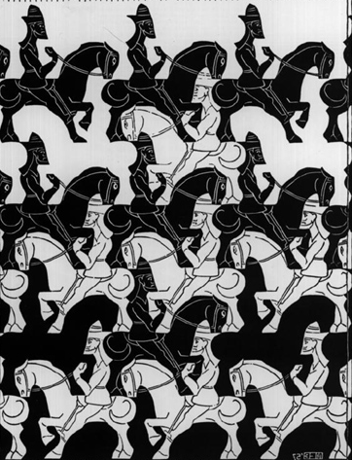
РЕВЕРЗИБИЛНЕ СЛИКЕ
Слике могу бити нестабилне и двосмислене, јер садрже алтернативне фигуре, ривалске фигуре. То су реверзибилне слике.
Када дуже опажамо такву слику тада се у опажају смењују час једна час друга фигура (која је раније била позадина, и обрнуто)
Наизменично видимо беле и црне коњанике

Slide 10
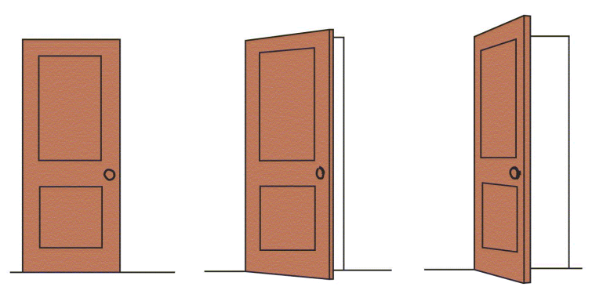
КОНТРАСТ И КОНСТАНТНОСТ ОПАЖАЈА
Појава контраста потврђује, такође, важност целокупног опажајног поља на опажање појединачне дражи. Исте дражи могу да се опазе као различите, у зависности од целине опажајног поља где се налазе.
Константност опажаја – појава да предмете опажамо као непромењене мада се дражи и склопови дражи које опажамо и њихово дејство на рецепторе мењају.

Slide 11
ЗАКОНИТОСТИ ОРГАНИЗОВАЊА ДРАЖИ У ОПАЖАЈНУ ЦЕЛИНУ
Закон близине – просторно и временски блиске дражи опажају се као целина.
Закон сличности – сличне дражи опажају се као целина.
Закон заједничке судбине /континуитета – дражи које стреме („иду”) у истом правцу опажају се као целина.
Закон затворености – тенденција да се непотпуне фигуре опазе као потпуне
Закон симетрије – дражи које су симетричне опажају се као целина.

Slide 12
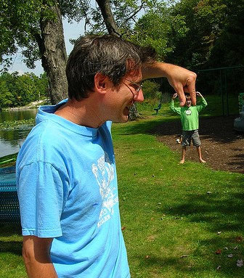
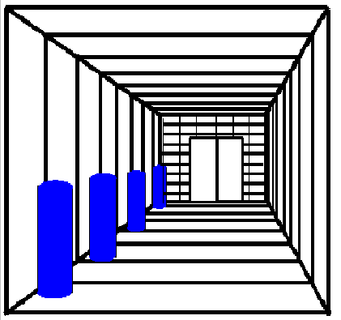
УТИЦАЈ ФИЗИОЛОШКОГ СТАЊА И ИСКУСТВА НА ОПАЖАЊЕ
Физиолошки чиниоци:
Исправност чулних органа: Услов тачног опажања је исправност пријемника, нервних путева и одговарајућих сензор­них зона у кори мозга.
Узраст и чулна осетљивост: Млађи људи имају већу осетљивост чула (вида, слуха, укуса, мириса).
Тренутна физиолошка стања организма, такође, у великој мери утичу на садржај и тачност нашег опажања. Када су људи неиспавани, уморни, жедни, глад­ни, болесни, када су под дејством стреса, алкохола, лекова или дрога.
Психолошки чиниоци:
Искуство (претходно)
константност облика, боје, величине зависи од искуства.
Пре се опажа позната реч (хлеб)
Када слеп човек прогледа, тешко распознаје облике.

Slide 13
УТИЦАЈ МОТИВАЦИЈЕ И ЛИЧНОСТИ НА ОПАЖАЊЕ
Мотивација
Селекција опажаја у складу са тренутним биолошким нагонима и психолошким потребама и жељама.
Када смо гладни свуда нам се привиђа храна (лакше опажамо пекаре, месаре, ресторане и сл.).
Деца из сиромашнијих породица опажају долар као већи (експеримент у социјалној психологији)
Личност, осећања, вредности
Емоције утичу на субјективност опажања (мајци је њено дете најлепше; особу коју мрзимо опажамо као ружну)
Ставови, вредности и интересовања олакшавају опажање јед­них и отежавају опажање других садржаја (када се брзо излаже низ речи, лакше се препознају речи које одговарају нашим вредностима и интересовањима).

Slide 14
ИЛУЗИЈЕ
Илузије су неадекватни, погрешни опажаји неких постојећих дражи
Врсте илузија према настанку:
мотивационо изазване, осећањима, жељама и очекивањима (илузије аперцепције – очекујемо особу, па је и «видимо»)
урођене, изазване одређеним односом дражи (светлији предмети изгледају већи, вертикалне линије дуже, сунце је “веће” на заласку)

Slide 15
ХАЛУЦИНАЦИЈЕ
Халуцинација је перцептивни доживљај актуелно непостојећих дражи, који прати висока субјективна увереност у њихово стварно постојање.
Код психоза (схизофреније, параноје) честе су слушне и визуелне халуцинације, за које је болесник чврсто уверен да су то опажаји стварних појава.
Најчешће су визуелне халуцинације, али могу бити и аудитивне, тактилне, олфактивне и сл.
Халуцинација слабијег интензитета може се јавити и код нормалних људи у посебним ситуацијама (превелика емотивна напетост, умор, несаница, стање транса, интоксикације итд).

Slide 16
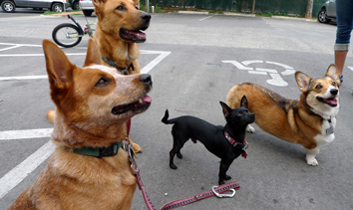
ПАЖЊА
Пажња је управљеност и усредсређеност менталне активности на ограничен број значајних дражи, уз занемаривање осталих, небитних.
Одлике пажње: активирање организма за што бољи пријем дражи (окретање тела и усмеравање чулних органа према објекту, укоченост тела итд.) и већа јасноћа доживљавања појава на које је пажња усмерена.
Врсте пажње:
спонтана, ненамерна
намерна
подељена
неподељена.
Обим пажње: оптимално до 6-8 елемената, осим ако су елементи дати у целинама (138919141918)
Колебање (флуктуација) пажње

